Slide 1
องค์ประกอบของฮาร์ดแวร์

Slide 2
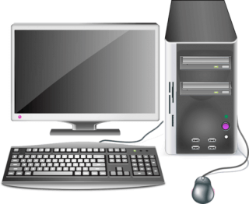
องค์ประกอบของฮาร์ดแวร์
เคส
case
จอภาพ
monitor
Cd/dvd rom
เครื่องอ่าน cd/dvd
ลำโพง
speaker
USB Port
จุดเชื่อมต่อ USB
แป้นพิมพ์
Keyboard
เมาส์
Mouse

Slide 3
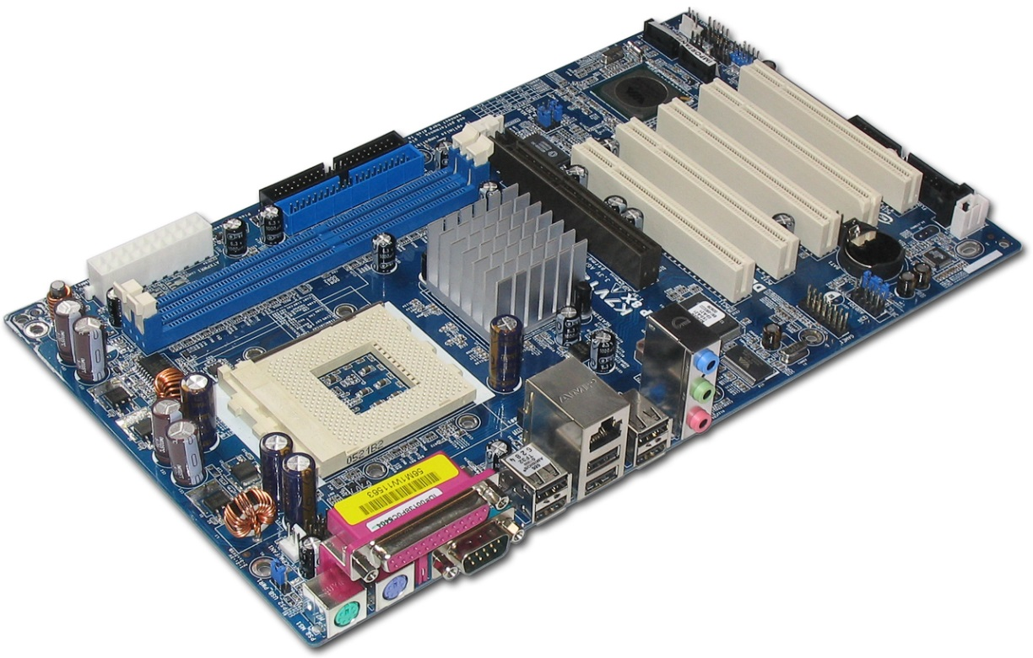
อุปกรณ์ฮาร์ดแวร์ ภายใน case
Mainboard อุปกรณ์ที่ทำหน้าที่ควบคุมและจัดการการทำงานของอุปกรณ์ชนิดต่างๆในเครื่องคอมพิวเตอร์ ตั้งแต่ซีพียู ไปจนถึงหน่วยความจำแคช หน่วยความจำหลัก ฮาร์ดดิกส์ และระบบบัส เป็นต้น

Slide 4
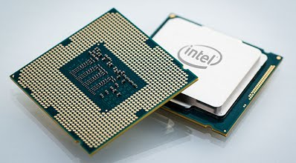
อุปกรณ์ฮาร์ดแวร์ ภายใน case
ซีพียู (CPU) หรือ ไมโครโปรเซสเซอร์ (Microprocessor) นั้น ย่อมาจากคำว่า Central Processing Unit ซึ่งหมายความว่าเป็นหน่วยประมวลผลกลาง ซึ่งเปรียบเสมือนสมองของคอมพิวเตอร์ในการทำหน้าที่ตัดสินใจหรือคำนวณ จากคำสั่งที่ได้รับมา ทำหน้าที่ประมวลผลข้อมูลทางคณิตศาสตร์และข้อมูลเชิงตรรกะ

Slide 5
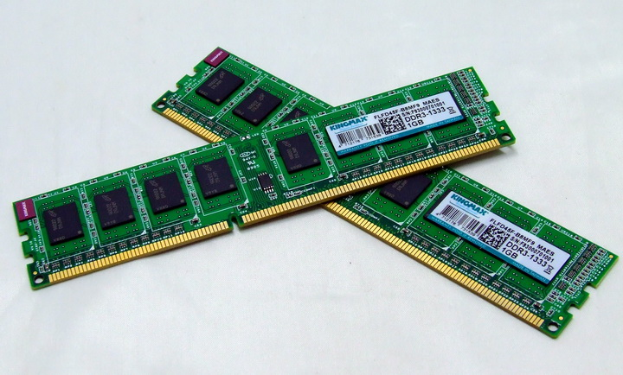
อุปกรณ์ฮาร์ดแวร์ ภายใน case
แรม (RAM) คือ หน่วยความจำหลักของคอมพิวเตอร์ที่ย่อมาจากคำว่า Random Access Memory เป็นองค์ประกอบสำคัญต่อประสิทธิภาพการทำงานโดยรวมและความเร็วในการทำงานของระบบคอมพิวเตอร์ เป็นหน่วยความจำแบบชั่วคราว ซึ่งหมายถึงจะสามารถทำงานได้เมื่อมีกระแสไฟฟ้ามาหล่อเลี้ยง Ram ทำหน้าที่รับข้อมูลหรือชุดคำสั่งจากโปรแกรมสำเร็จรูปต่างๆ ที่กำลังเปิดใช้งานอยู่ในคอมพิวเตอร์

Slide 6
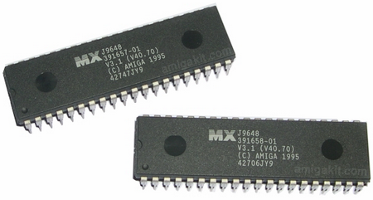
อุปกรณ์ฮาร์ดแวร์ ภายใน case
รอม (ROM: Read-only Memory) หน่วยความจำถาวร เป็นหน่วยความจำที่เก็บค่าต่างๆ ของระบบคอมพิวเตอร์ สามารถอ่านข้อมูลได้อย่างเดียวไม่สามารถเขียนข้อมูลลงไปได้ เช่น ค่า Bios เป็นต้น ROM ไม่จำเป็นต้องใช้ไฟ เมื่อคอมพิวเตอร์ดับข้อมูลที่อยู่ใน ROM จะยังคงอยู่

Slide 7
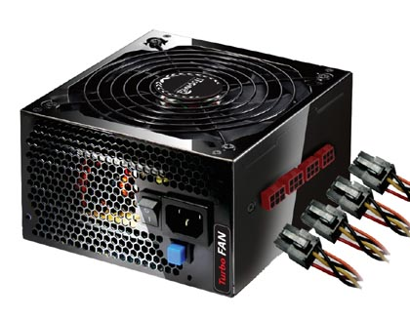
อุปกรณ์ฮาร์ดแวร์ ภายใน case
แหล่งจ่ายไฟ (power supply) เป็นแหล่งจ่ายไปไปยังเมนบอร์ด โดยจะรับกระแสไฟจากไฟบ้าน 220v แปลงไฟให้กับเมนบอร์ดและจ่ายไฟไปยังอุปกรณ์ต่างๆ ของเครื่องคอมพิวเตอร์

Slide 8
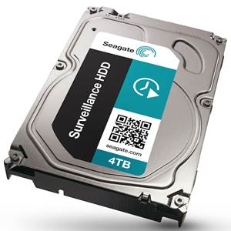
อุปกรณ์ฮาร์ดแวร์ ภายใน case
ฮาร์ดดิสก์ (Harddisk) เป็นที่บรรจุข้อมูลของเครื่องคอมพิวเตอร์ เก็บโปรแกรม และข้อมูลต่าง ๆ หรือต้องการจะเก็บรักษาเอาไว้ใช้งานในคราวต่อไป จะแตกต่างกับหน่วยความจำแรมตรงที่ ดิสก์จะเก็บข้อมูลต่าง ๆ เอาไว้ได้ตลอดเวลาแม้ว่าจะปิดเครื่องคอมพิวเตอร์ไปแล้วก็ตาม โดยข้อมูลต่าง ๆ ที่อยู่ภายในดิสก์จะถูกบันทึกเอาไว้บนผิวหน้าแม่เหล็กของดิสก์

Slide 9
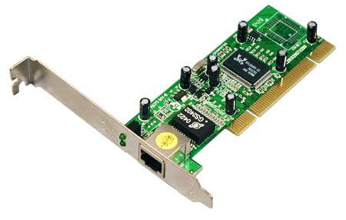
อุปกรณ์ฮาร์ดแวร์ ภายใน case
การ์ดแลน (LAN Card) เป็นอุปกรณ์ที่ใช้สำหรับรับส่งข้อมูลจากเครื่องคอมพิวเตอร์เครื่องหนึ่งไปยังอีกเครื่องหนึ่ง หรือไปยังอุปกรณ์อื่นๆ ในระบบเครือข่าย หรือการเข้าใช้งานอินเตอร์เน็ต พอร์ตของการ์ดแลนเป็นพอร์ตที่ลองรับหัว RJ45 ซึ่งเป็นหัวสัญญาณที่เชื่อมต่อกับสายสัญญาณสำหรับเชื่อมต่อระบบเน็ตเวิร์ค

Slide 10
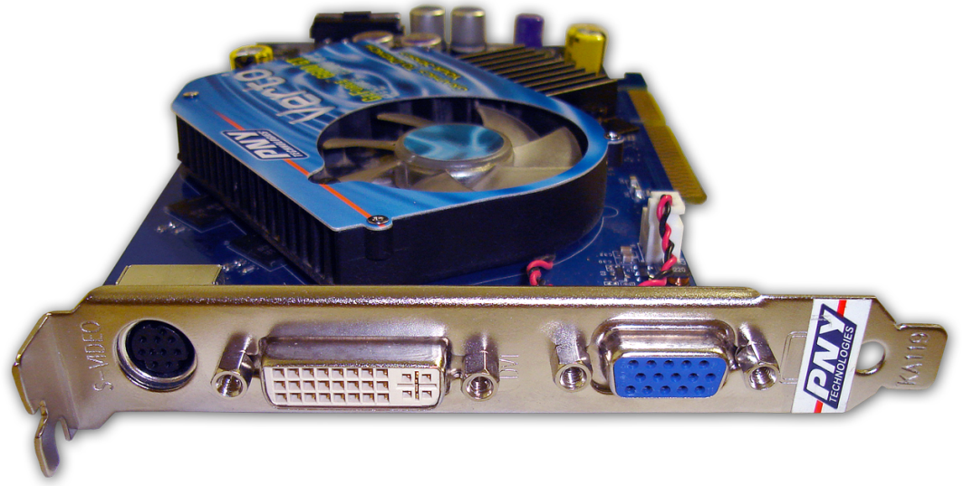
อุปกรณ์ฮาร์ดแวร์ ภายใน case
การ์ดจอ (Display Card) การ์ดแสดงผล หรือ กราฟฟิกการ์ด (Graphic card) เป็น แผงวงจรอิเล็กทรอนิกส์ ที่ทำหน้าที่ในการนำข้อมูลที่ได้จากการประมวลผลของซีพียูมาแสดงบนจอภาพ

Slide 11
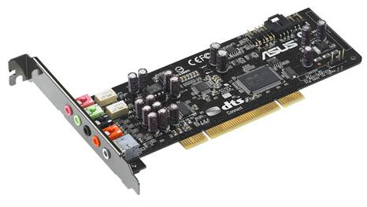
อุปกรณ์ฮาร์ดแวร์ ภายใน case
Sound Card (การ์ดเสียง) คือ อุปกรณ์ที่ทำให้คอมพิวเตอร์สามารถแสดงผลออกมาในรูปแบบเสียงได้

